Slide 1

เกม เพนกวินหลับ

Slide 2
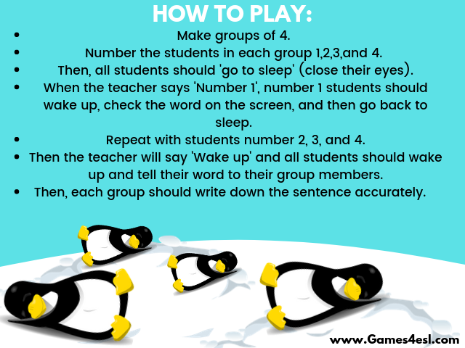

Slide 3

Round 1

Slide 4
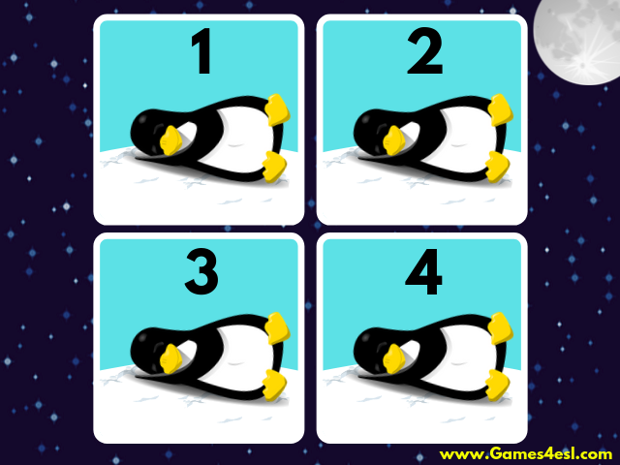

Slide 5
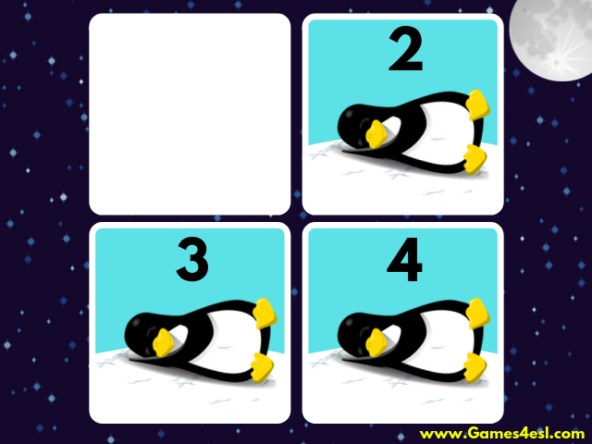
รัฐเป็นศูนย์กลางการวางแผนด้านการจัดสรรทรัพยากร

Slide 7
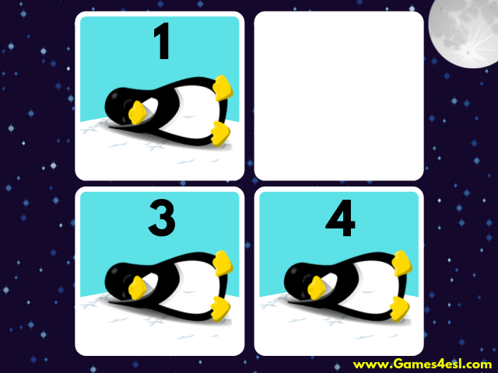
รัฐเป็นเจ้าของกรรมสิทธิ์และปัจจัยการผลิต

Slide 9
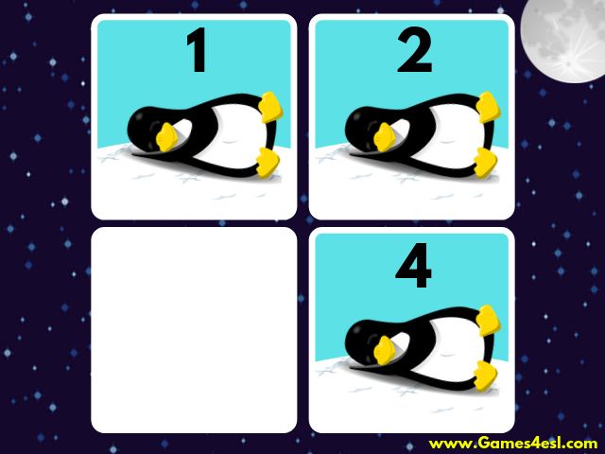
ประชาชนขาดเสรีภาพใน
การทำธุรกิจ

Slide 11
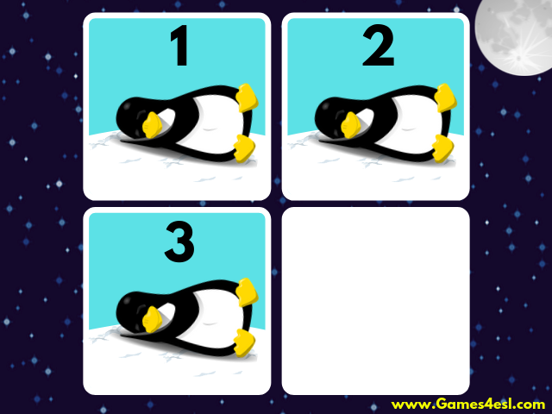
ขาดแรงจูงใจในการพัฒนาสร้างสรรค์
สิ่งใหม่ ๆ

Slide 13


Slide 14

ระบบเศรษฐกิจแบบสังคมนิยม

Slide 15
Round 2

Slide 17
ระบบเศรษฐกิจแบบตลาด

Slide 19
ผู้บริโภคได้รับสินค้าที่ดี มีคุณภาพ
ได้มาตรฐาน

Slide 21
เอกชนมีเสรีภาพ
ในการทำกิจกรรมด้วยตนเอง

Slide 23
เกิดความไม่เท่าเทียมกันในการกระจายรายได้

Slide 26
ระบบเศรษฐกิจแบบทุนนิยม

Slide 27
Round 3

Slide 29
เอกชนเป็นผู้ผลิต รัฐแทรกแซงมีส่วนร่วมในกิจกรรมทางเศรษฐกิจสำคัญของประเทศ

Slide 31
เป็นระบบเศรษฐกิจที่ประเทศไทยใช้

Slide 33
รัฐเปิดโอกาสให้มีการแข่งขัน แต่รัฐเข้าไปแทรกแซงเพื่อป้องกันการผูกขาด

Slide 35
แรงจูงใจของเอกชนไม่มากพอ เสี่ยงกับนโยบายไม่แน่นอนของภาครัฐ

Slide 38
ระบบเศรษฐกิจแบบผสม

